Slide 1
Угадай и отгадай
МОБУ ЦДО ЦИТ Волховского района Ленинградской области
Педагог дополнительного образования
Николаева Елена Владимировна

Slide 2
Найди все слова
С
П
Л И М О Н К Р О Т
С
Т
У
Л
М О Р К О В Ь
Д
О
М
А
Т
Р
Е
Ш
К
А
ПИЛОТ
О
ШК
А
Р
О
Т

Slide 3
Э К Р А Н

Slide 4
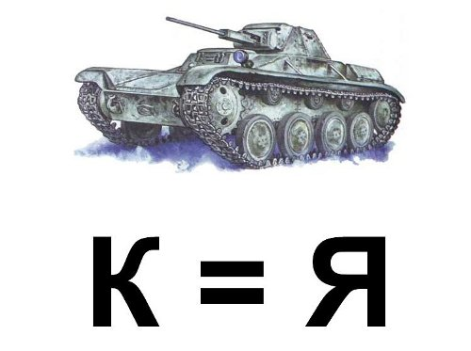
Т А Н Я

Slide 5
С Т О Я Н К А

Slide 6
А Л И Н А

Slide 7
К А Т О К

Slide 8
П О Д В А Л

Slide 9
М О Д А

Slide 10
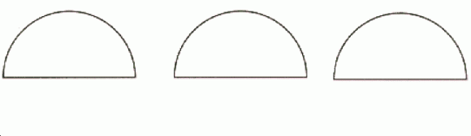
Угадайте, что это такое
разминка
оно холодное на нем прыгают в него говорят
и очень сладкое с самолета и поют

Slide 11
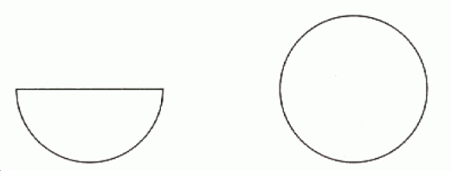
Угадайте, что это такое
его уронила оно яркое
ворона и греет

Slide 12
Поставьте нужные числа вместо знака вопроса
15 9 28 10 32 14
6 ? ?
11 6 27 ?
? 9

Slide 13
Найдите закономерности и заполните пустые клетки
1 4 7 10 13 16
1 2 3 4 5 6
0 2 4 6 8 10
20 16 12 8 4 0
28 25 22 19 16 13
7 12 17 22 27 32

Slide 14
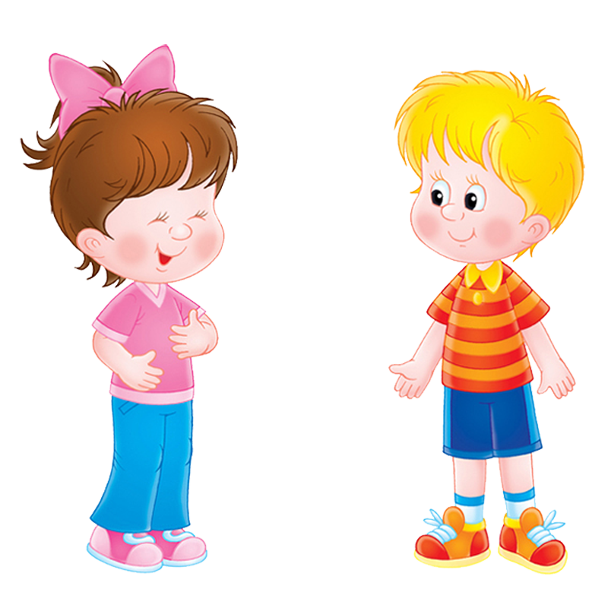
Прочитай имена детей
Н
3
1
А
А
Н
А
Л
И
Н
И
Т
Е
И
Г
К
2
А
Л
Л
А
А
И
4
Ш
Е
А
Р
С

Slide 15
Распутай веревочку и отгадай головоломку

Slide 16
Проверь себя!
Ответы к заданиям:
1.мороженое, парашют, микрофон
2.сыр, солнце
3. 18, 18, 5, 18
4. 1 4 7 10 13 16
1 2 3 4 5 6
0 2 4 6 8 10
20
5. Ангелина, Лариса, Никита, Алеша
6.Головными уборами, носами, одеждой, метлами

